Slide 1
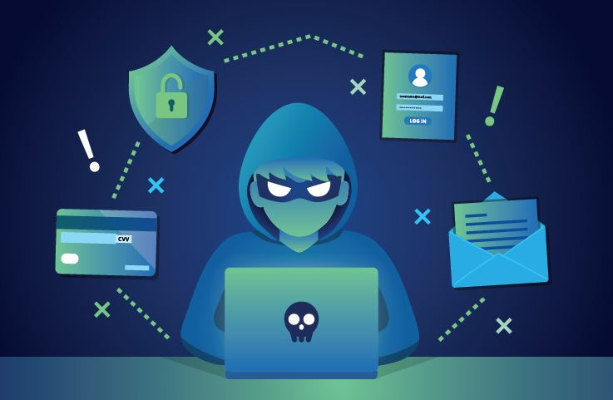
ภัยทางการเงิน
การอบรมวิทยากรการเงินประจำหน่วยงาน (Fin. Trainer)
รุ่นที่ 3/65
24-25 พฤศจิกายน 2565

Slide 2
หัวข้อการนำเสนอ
สถิติและกลอุบายของภัยการเงิน
TOP 5 ภัยการเงิน
สรุปแนวทางการป้องกันภัยการเงิน
1
2
3
2

Slide 3
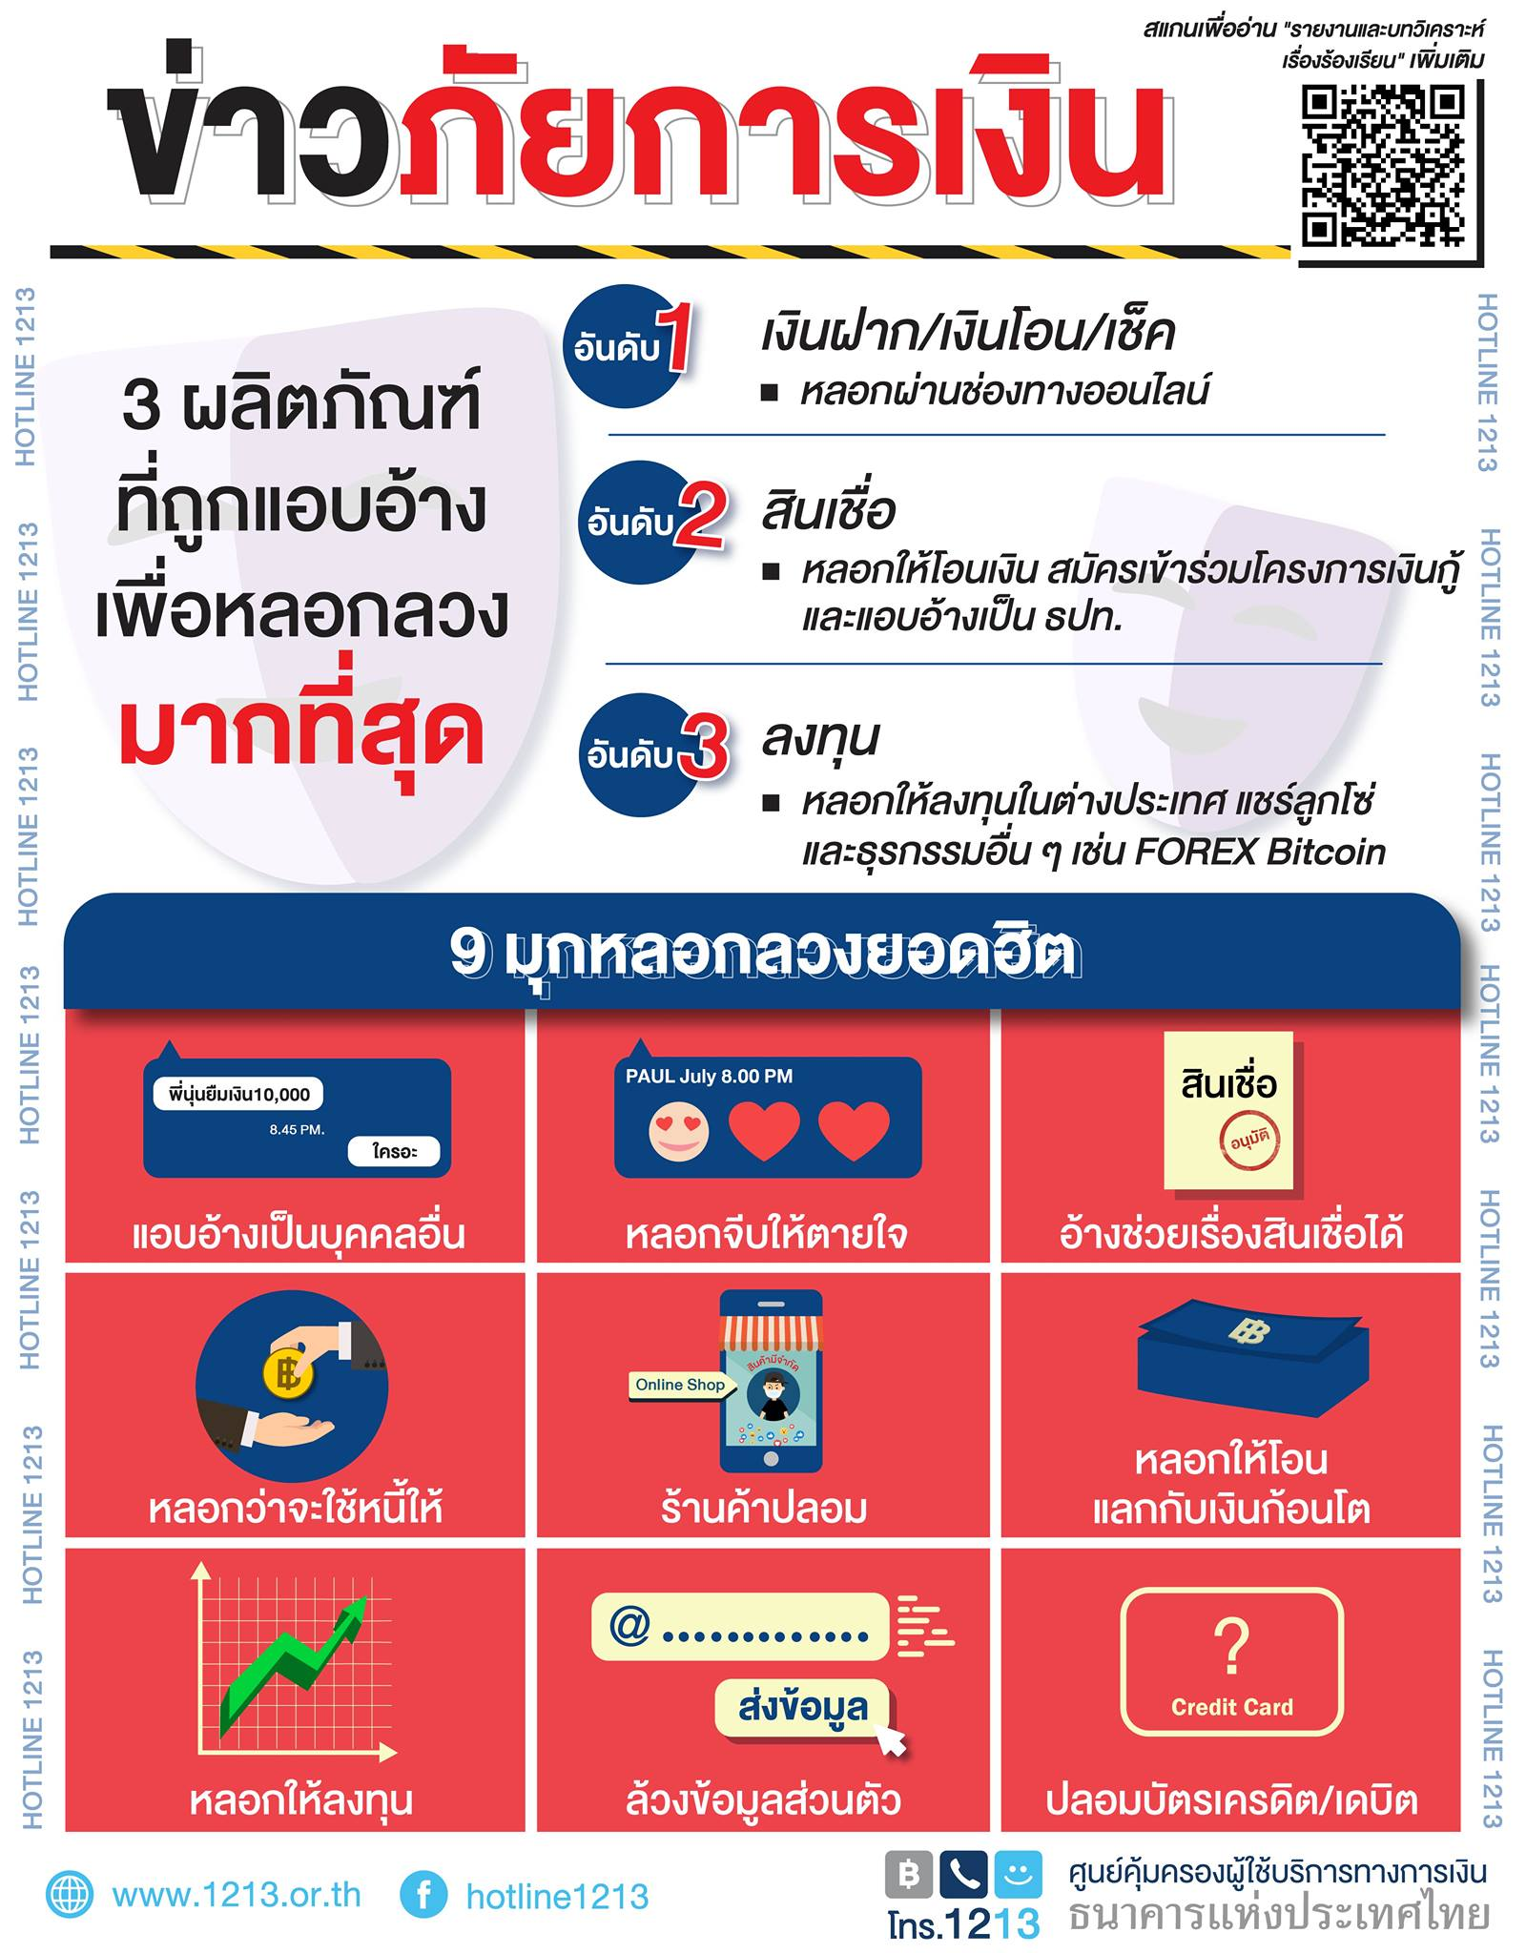
1
สถิติและกลอุบายภัยการเงิน
จากภัยการเงิน 1,624 รายการที่แจ้งมายัง ศคง. 1213 ในปี 2564 (จำแนกตามผลิตภัณฑ์)
ข่าวภัยการเงิน
สินเชื่อ 73%
- ถูกหลอกลวงผ่านช่องทางออนไลน์ให้โอนเงินก่อน
3 ผลิตภัณฑ์
ที่ถูกแอบอ้าง
เพื่อหลอกลวง
มากที่สุด
เงินฝาก/เงินโอน/เช็ค 13%
- ถูกหลอกลวงผ่านช่องทางออนไลน์ให้โอนเงิน ค่าธรรมเนียมเพื่อให้ได้รับเงินโอนจากต่างประเทศ
ผลิตภัณฑ์อื่น 5%
- จ่ายเงินซื้อสินค้าออนไลน์แล้วไม่ได้รับสินค้า
ที่มา: รายงานเรื่องร้องเรียนปี 2564 โดย ธปท. ComplaintReport_64.pdf (1213.or.th)

Slide 4
สถิติภัยการเงิน
สถิติ 3 ภัยคุกคามทางไซเบอร์ที่ต้องระวัง
จำนวนเคส
912
Intrusion attempts
การเจาะเข้าระบบด้วยวิธีการสุ่มเดาบัญชี ชื่อผู้ใช้งานและรหัสผ่าน
687
576
467
479
Malicious code
การสร้างและปล่อยมัลแวร์ (Malware) เพื่อให้เกิดความขัดข้อง เสียหายกับระบบ
436
224
212
Fraud
การสร้างหน้าเว็บไซต์ อีเมล แอปปลอม (Phishing) เพื่อหลอกขโมยข้อมูล รหัสผ่าน
145
ที่มา: รายงานสถิติภัยคุกคามของศูนย์ประสานการรักษาความปลอดภัยระบบคอมพิวเตอร์ประเทศไทย ThaiCERT https://www.thaicert.or.th/statistics/statistics.html

Slide 5
กลอุบายของภัยการเงิน
1. ขู่ให้กลัว เพื่อให้เหยื่อทำธุรกรรมการเงิน
2. ลวงให้เชื่อ เอาข้อมูลสำคัญ หรือชวนให้ลงทุน ก่อนเชิดเงินหนี
3. หลอกให้ดีใจ เพื่อให้เหยื่อเกิดความโลภ อยากได้เงิน ของรางวัล
4. อ้างว่าช่วยเหลือได้
ใช้ความต้องการของเหยื่อ เพื่อลดความสงสัย

Slide 6
หัวข้อการนำเสนอ
สถิติและกลอุบายของภัยการเงิน
Top 5 ภัยการเงิน
สรุปแนวทางการป้องกันภัยการเงิน
1
2
3

Slide 7
2
TOP 5 ภัยการเงิน
แก๊งคอลเซนเตอร์
ภัยในโลกออนไลน์ (ไซเบอร์)
แชร์ลูกโซ่ เงินกู้นอกระบบ
การรับจ้างเปิดบัญชี (บัญชีม้า)
ส่ง SMS / Link / e-mail หลอกลวง Application ปลอม เช่น Line OA e-mail / website เลียนแบบ หลอกรักออนไลน์ (Romance Scam) ภัยจากการใช้บัตรอิเล็กทรอนิกส์

Slide 8
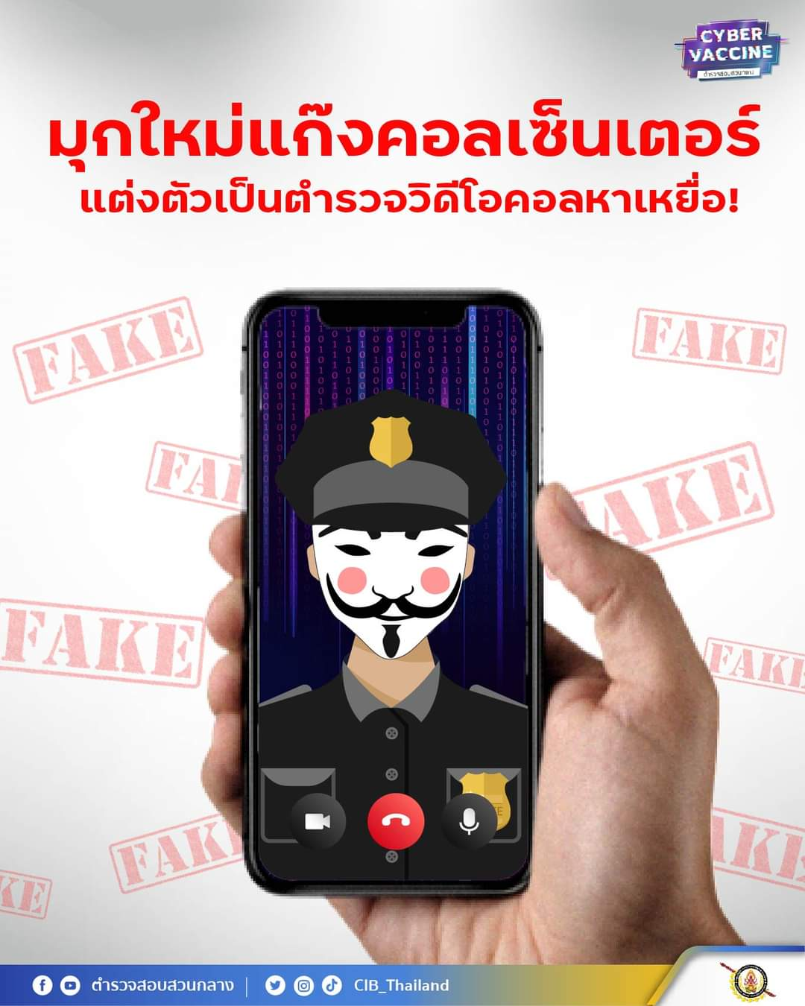
1. แก๊งคอลเซนเตอร์

Slide 9
1. แก๊งคอลเซนเตอร์
สารพัดอุบายของแก๊งคอลเซนเตอร์
บัญชีของคุณพัวพัน
พัสดุตกค้าง
กับยาเสพติด / ฟอกเงิน
อยู่ไปรษณีย์ / บริษัทขนส่ง
โชคดี ได้รับรางวัลใหญ่
บัญชีถูกอายัด
หรือ เป็นหนี้บัตรเครดิต
หรือได้เงินคืนภาษี
คุณถูกใบสั่ง กด 9
เพื่อติดต่อเจ้าหน้าที่
หลอกว่าโอนเงินผิด
ขอให้โอนเงินกลับ

Slide 10
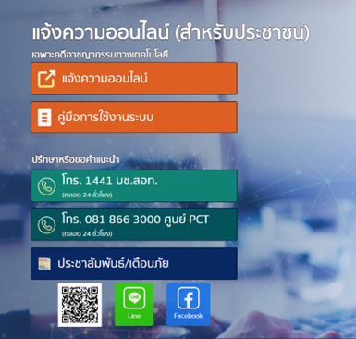
ทำอย่างไรเมื่อเจอ...แก๊งคอลเซนเตอร์
1
ตั้งสติ คิดทบทวน ห้ามโอนเงิน หรือให้ข้อมูลใด ๆ ไปเด็ดขาด
2
เช็คให้ชัวร์ นำเบอร์โทร หรือคำพูดที่สนทนา ไปตรวจสอบกับธนาคาร/หน่วยงานที่กล่าวอ้าง
3
หากโอนเงินไปแล้ว รีบติดต่อฝ่ายบริการลูกค้า (call center) ของธนาคารนั้น ๆ เพื่อขอระงับการโอนและถอนเงิน
4
รวบรวมหลักฐานทั้งหมด นำไปแจ้งความที่สถานีตำรวจท้องที่ที่เกิดเหตุหรือ แจ้งความออนไลน์ได้ที่ www.thaipoliceonline.com
5
ขอคำปรึกษา/แจ้งเบาะแสเพิ่มเติม ได้ที่
- กองบัญชาการตำรวจสืบสวนสอบสวนอาชญากรรมทางเทคโนโลยี (บช.สอท.) สำนักงานตำรวจแห่งชาติ โทร. 1441 หรือ 08-1866-3000 ศูนย์ PCT ตลอด 24 ชม. - สำนักงานป้องกันและปราบปรามการฟอกเงิน (สำนักงาน ปปง.) โทร. 1710

Slide 11
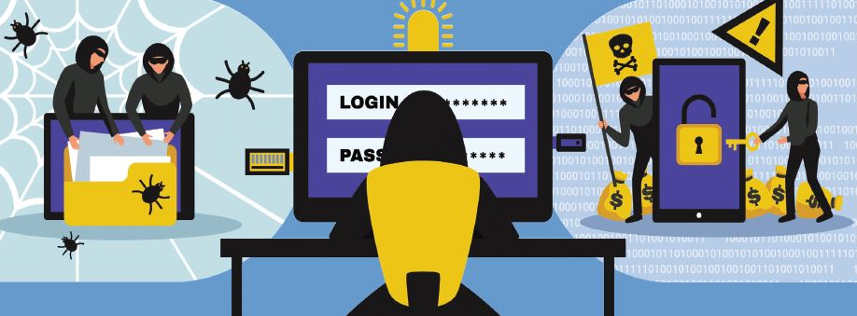
2. ภัยในโลกออนไลน์ (ไซเบอร์)
มิจฉาชีพจะหลอกเอาข้อมูลส่วนตัวของเรา
หรือแอบฝัง โปรแกรมมัลแวร์ (Malware) ลงใน โทรศัพท์มือถือ แท็บเล็ตหรือเครื่องคอมพิวเตอร์
จากนั้นจะแอบอ้าง / สวมรอยเป็นเรา เพื่อไปทำธุรกรรมทางการเงิน หรือไปกระทำความผิดต่าง ๆ

Slide 12
ขอขอบคุณ คลิป “เปิดโปงด้วยสติ” โดย ธนาคารกสิกรไทย จำกัด (มหาชน)

Slide 13
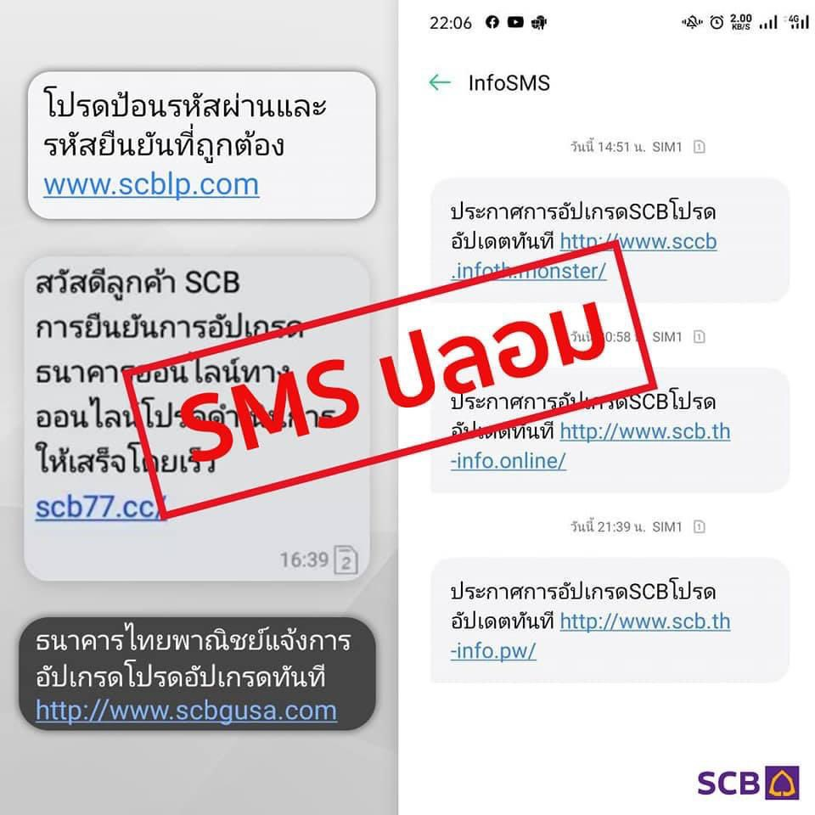
2.1 ภัยในโลกออนไลน์ : ส่ง SMS / e-mail หลอกลวง
คลิกลิงก์ไปแล้ว...เจออะไร ?
เว็บไซต์ / แอปพลิเคชันปลอม
แอปเงินกู้นอกระบบ / แอปเงินกู้ปลอม
เว็บไซต์เล่นการพนัน
ฝังมัลแวร์ในโทรศัพท์มือถือ แท็บเล็ตหรือคอมพิวเตอร์

Slide 14
ทำอย่างไรเมื่อเจอ SMS / แอปฯ / e-mail / เว็บไซต์ ปลอม
ตั้งสติ ไม่รีบคลิก Link ที่แนบ
TIPs
ไม่กรอกข้อมูลส่วนตัว Username Password หรือรหัส OTP ผ่านลิงก์ที่ได้รับเด็ดขาด
ไม่คลิก
ไม่กรอก
หากเผลอคลิกไปแล้ว ให้รีบเปลี่ยนรหัสผ่าน และแจ้งให้ธนาคารต้นเรื่องทราบโดยเร็ว
รวบรวมหลักฐานทั้งหมด นำไปแจ้งความที่สถานีตำรวจท้องที่ที่เกิดเหตุ หรือแจ้งความออนไลน์ได้ที่ www.thaipoliceonline.com
ไม่โดนหลอก
ขอคำปรึกษา แจ้งเบาะแส ได้ที่ : - กองบัญชาการตำรวจสืบสวนสอบสวนอาชญากรรมทางเทคโนโลยี (ตำรวจไซเบอร์) โทร. 1441 หรือ โทร. 081-8663000 ศูนย์ PCT ตลอด 24 ชม. - สำนักงาน กสทช. Call center โทร. 1200

Slide 15
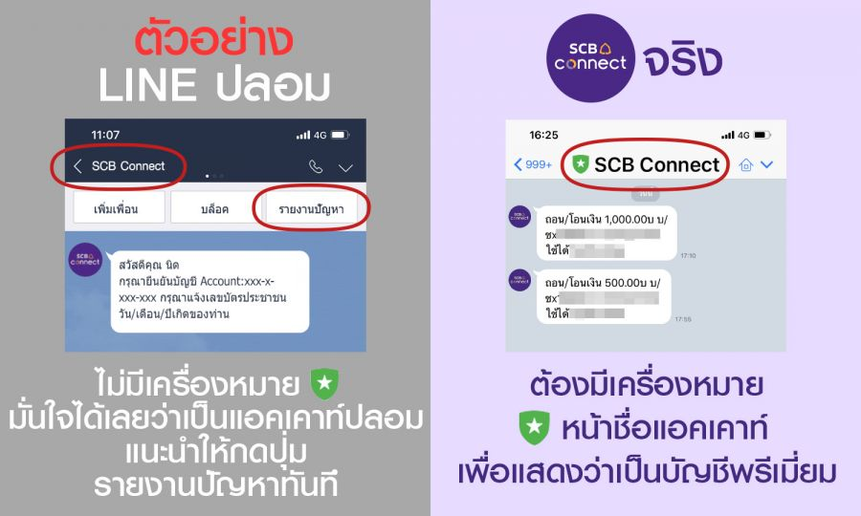
2.2 ภัยในโลกออนไลน์ : Line Official Account ปลอม

Slide 16
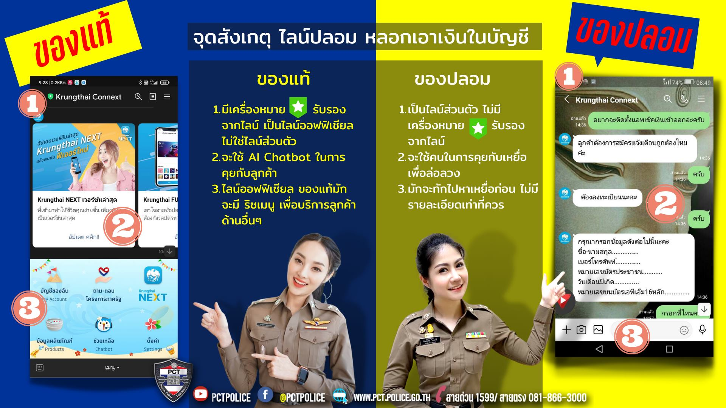
2.2 ภัยในโลกออนไลน์ : Line Official Account ปลอม

Slide 17
2.2 ภัยในโลกออนไลน์ : Line Official Account ปลอม
LINE OA ทั่วไปยังไม่ได้รับการรับรอง
มีโล่สีเขียว มั่นใจได้ชัวร์
LINE OA ที่ผ่านการรับรองแล้ว
มั่นใจได้ว่ามีข้อมูลติดต่อได้และประกอบกิจการตรงตามที่สมัครไว้
LINE OA พรีเมี่ยม
เป็นผู้ประกอบการ บริษัท หรือองค์กรขนาดใหญ่ มั่นใจได้ชัวร์ผ่านการรับรองจาก LINE
LINE OA ย่อมาจาก LINE Official Account

Slide 18
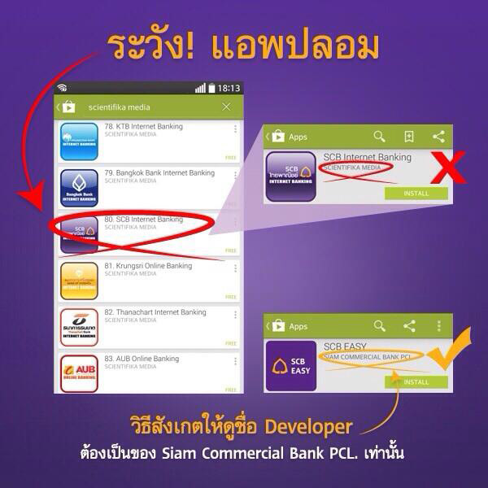
2. ภัยในโลกออนไลน์ : Application ปลอม
วิธีสังเกตแอปปลอม
ผู้พัฒนาแอปฯ
ยอดดาวน์โหลด
อ่านรีวิว
ที่มาภาพ : ธนาคารไทยพาณิชย์

Slide 19
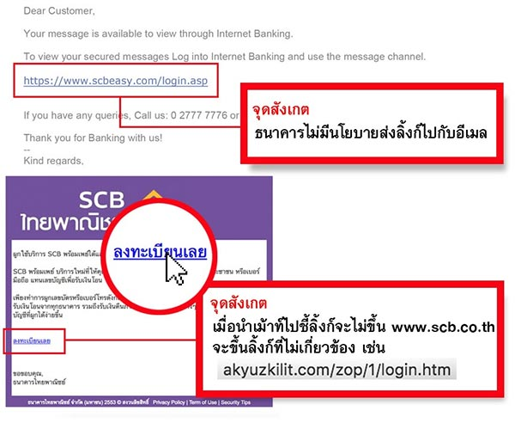
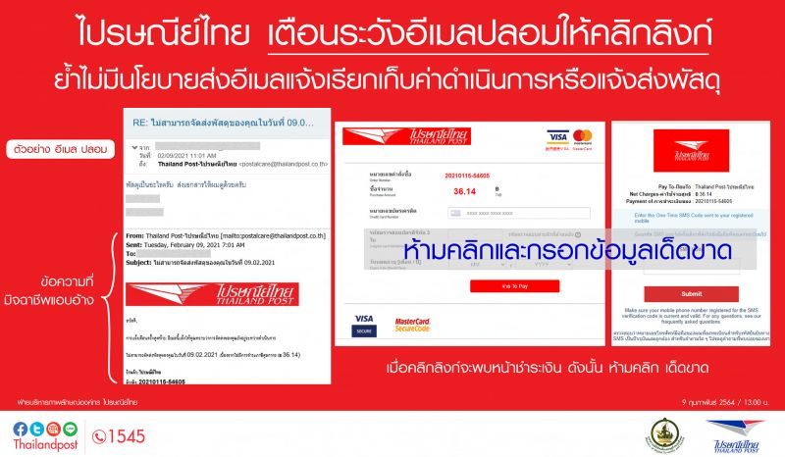
2.3 ภัยในโลกออนไลน์ : e – mail เลียนแบบ (Phishing)
สถาบันการเงินทุกแห่ง ไม่มีนโยบายส่งอีเมลแนบลิงก์ให้คลิก เพื่อขอข้อมูลส่วนตัวหรือยืนยันตัวตน

Slide 20
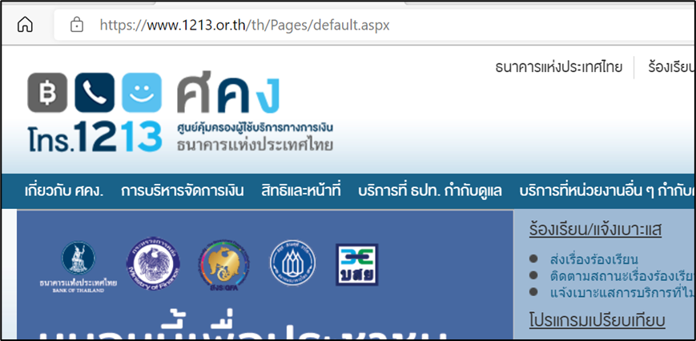
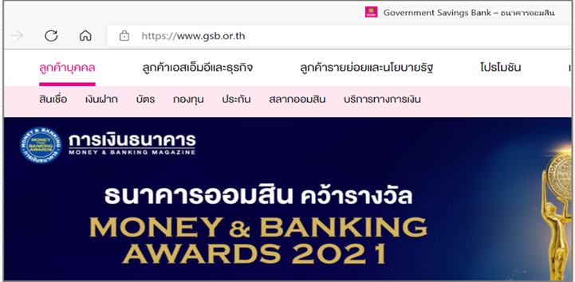
2.3 ภัยในโลกออนไลน์ : เว็บไซต์ปลอม (Phishing)
ดูให้ดี ต้องมี และ https
สังเกตชื่ออีเมลแอดเดรสว่าเป็นชื่อเดียวกัน กับหน่วยงานที่ติดต่อ
สะกดตัวอักษรถูกต้อง

Slide 21
2.4 ภัยในโลกออนไลน์ : หลอกรัก ออนไลน์
หลอกรัก...ออนไลน์
(Romance Scam)
1. ตีสนิทผ่านสื่อออนไลน์ เช่น facebook 2. ใช้รูปและโปรไฟล์ปลอม ดูดี น่าเชื่อถือ 3. พูดคุยจนเหยื่อหลงเชื่อ ตายใจว่า “รัก” อยากแต่งงานด้วย โดยอ้างว่าจะส่งของขวัญ หรือโอนเงินมาให้ ฯลฯ
4. แต่...ต้องจ่ายค่าธรรมเนียมไปก่อน
5. เมื่อโอนเงินไปแล้ว ติดต่อไม่ได้อีกเลย

Slide 22
คลิปเตือนเรื่อง ข้อมูลส่วนบุคคล
https://www.youtube.com/watch?v=F7pYHN9iC9I

Slide 23
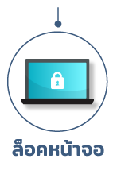
ภัยในโลกออนไลน์ : เว็บไซต์ หน้าเหมือน
วิธีป้องกันให้พ้นภัยในโลกออนไลน์

Slide 24
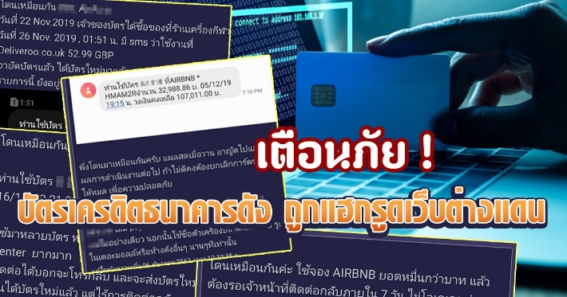
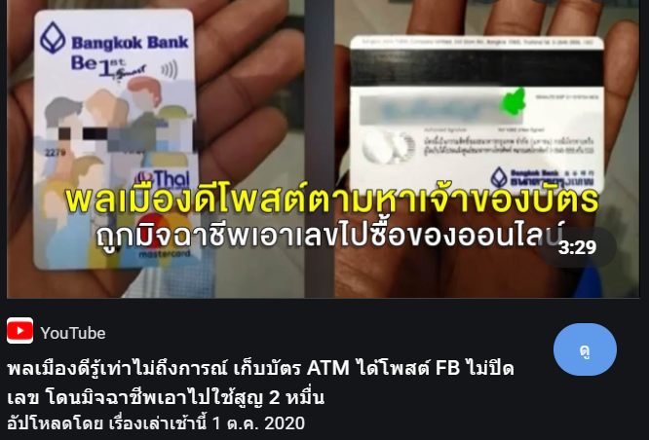
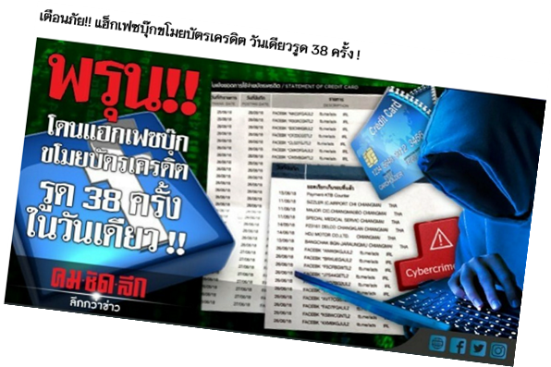
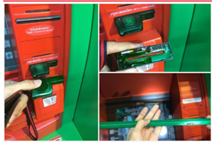
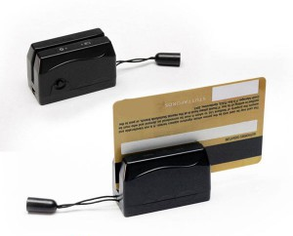
2.5 ภัยจากบัตรอิเล็กทรอนิกส์ : บัตรถูกสวมรอย
เครื่องคัดลอกข้อมูลจากบัตร (Handheld Skimmer)

Slide 25
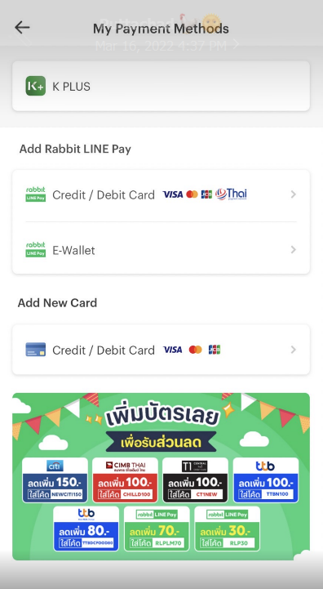
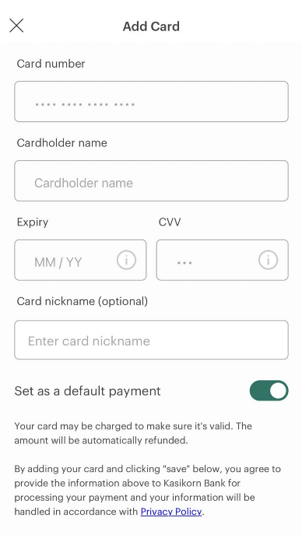
2.5 ภัยจากบัตรอิเล็กทรอนิกส์ : การผูกบัตรเพื่อชำระเงินออนไลน์
เลือกซื้อจากร้านค้าออนไลน์ที่มีความน่าเชื่อถือหรือได้รับใบรับรอง ดิจิตอล (Digital Certificate)
เลือกช่องทางการชำระเงินที่มีระบบรักษาความปลอดภัยที่เป็นที่ยอมรับ ซึ่งลูกค้าจำเป็นต้องลงทะเบียนผ่านเว็บไซต์ของธนาคารผู้ออกบัตร เพื่อใช้ Verified by Visa (VBV), Master Card Secure Code (MCSC) และ JCB J/Secure

Slide 26
ภัยในโลกออนไลน์ : เว็บไซต์ หน้าเหมือน
ทำอย่างไรเมื่อตกเป็นเหยื่อการผูกบัตรอิเล็กทรอนิกส์
เก็บหลักฐานรายการที่ผิดปกติ เวลา จำนวนเงินที่ผิดปกติ
อายัดบัตรเครดิต หรือบัตรเดบิตที่ใช้ในการทำรายการผ่าน Mobile banking หรือ ติดต่อ Call center
แจ้งปฏิเสธรายการ และให้ข้อมูล/หลักฐานรายการการโอนเงินผิดปกติแก่ Call center หรือสาขาธนาคารผู้ออกบัตร
ธนาคารรับผิดชอบอย่างไร (เฉพาะกรณีบัตรถูกสวมรอยทำธุรกรรม)
กรณีบัตรเดบิต ธนาคารจะคืนเงินให้ภายใน 5 วันทำการ
กรณีบัตรเครดิต ธนาคารจะยกเลิกรายการ โดยไม่ต้องชำระเงินยอดเรียกเก็บที่ผิดปกติ

Slide 27
วิธีป้องกันบัตรถูกสวมรอย
อย่าให้คนอื่นใช้บัตรของเรา
อยู่ในจุดที่มองเห็น
การทำรายการเสมอ
ควรใช้สติกเกอร์
ปิดรหัส 3 – 4 ตัวบนบัตร
สมัครบริการแจ้งเตือนการเคลื่อนไหวทางบัญชี (SMS*)
และจำกัดวงเงินการใช้บัตรเท่าที่จำเป็นและจ่ายไหว
หากพบรายการผิดปกติ ติดต่อธนาคารผู้ออกบัตรทันที
* บริการ SMS อาจมีค่าธรรมเนียม

Slide 28
3. แชร์ลูกโซ่
- การหลอกลวงระดมเงินจากประชาชนด้วยวิธีการต่าง ๆ
- จูงใจด้วยผลตอบแทนที่สูงกว่าการลงทุนทั่วไป
2. ชักชวน ให้เหยื่อมาร่วมขบวนการ โดยเน้นให้ลงเงินมากๆ ในครั้งแรก
1. จัดฉากบริษัทให้มีความน่าเชื่อถือ เสนอขายสินค้าต่างๆ / การลงทุน
???
3. ชักชวนต่อ ให้เหยื่อไปชักชวนญาติมิตรให้มาร่วมด้วย
5. ปิดฉาก เหยื่อพากันไปหามิจฉาชีพ แต่........
4. บ่ายเบี่ยง
เหยื่อไม่ได้รับผลประโยชน์ตามที่สัญญาไว้ มีข้ออ้างต่าง ๆ เพื่อประวิงเวลา

Slide 29
3. แชร์ลูกโซ่
ไม่ได้ผลตอบแทนอีกเลย !
เงินลงทุนเพิ่มอีก
ยังได้ผลตอบแทนต่อเนื่อง
หาสมาชิกเพิ่ม
ผลตอบแทนครั้งแรกสูงดีจัง
เงินลงทุนเพิ่มอีก
เงินลงทุนก้อนแรก

Slide 30
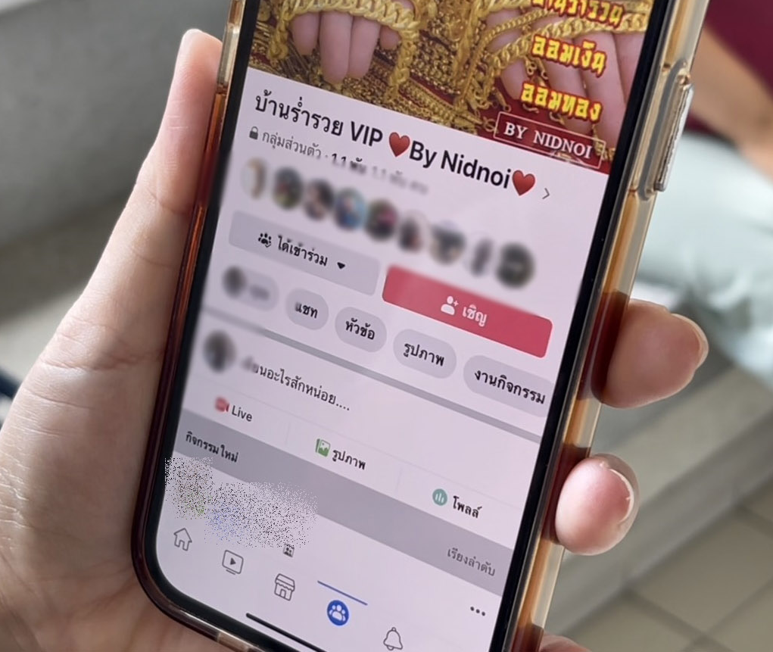
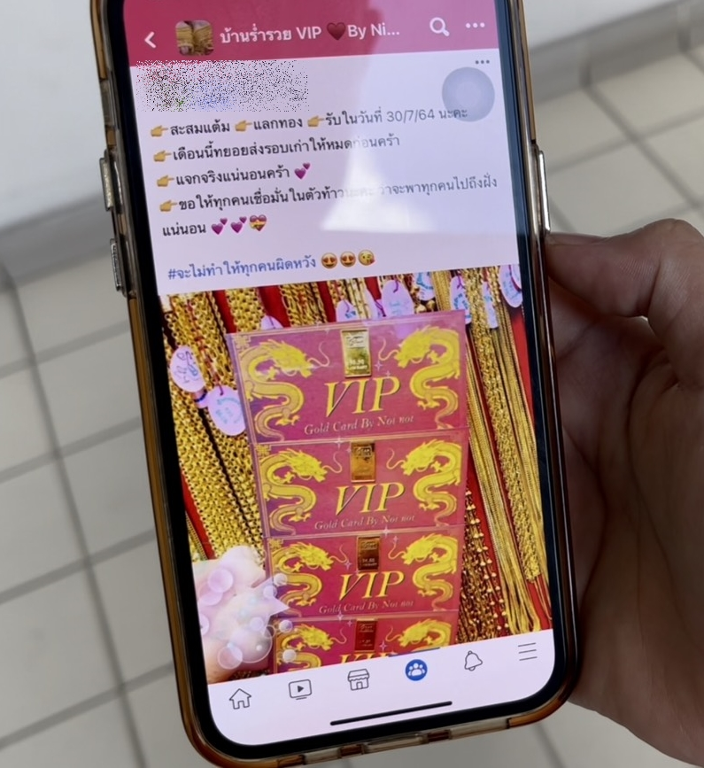
3. แชร์ลูกโซ่ : ตัวอย่าง บ้านร่ำรวย VIP
ชวนเล่นแชร์ในกรุ๊ปออนไลน์ มานานกว่า 6 ปี
สุดท้ายอ้าง เหตุขัดข้องทางเทคนิค / ถูกกรมสรรพากรตรวจสอบ
......
ภายหลังแจ้ง “บ้านแชร์ล้ม” เงินหายไปหมดแล้ว
ต่อมา ชักชวนให้ร่วมลงทุนปล่อยกู้ ล่อใจด้วยผลตอบแทนเป็นดอกเบี้ยร้อยละ 10 ต่อวัน หรือร้อยละ 30 ต่อเดือน
ในระยะแรกสมาชิกแต่ละคนได้ผลตอบแทนตามกำหนด จึงบอกต่อ ๆ กันจนมีสมาชิกเพิ่มขึ้นเป็นกว่า 200 คน
โดยสมาชิกได้เพิ่มเงินลงทุนกันมากขึ้นเรื่อย ๆ จนมีเงินลงทุนในบ้านนี้มากกว่า 100 ล้านบาท !

Slide 31
3. แชร์ลูกโซ่ : ตัวอย่าง FOREX 3D
FOREX 3D
โฆษณาชวนเชื่อ ให้ประชาชนลงทุนกับบริษัทซึ่งจะไปลงทุนในสกุลเงินต่างประเทศต่อให้ โดยบริษัทจะโอนกำไร 10% เข้าบัญชีให้ทุกเดือน แต่จะไม่สามารถถอนเงินต้นได้ในช่วง 3 เดือนแรก
มีระบบ “ดาวน์ไลน์” (เลี่ยงไปใช้ชื่อว่า “IB Partner”) ที่จูงใจว่าสมาชิก ที่หาสมาชิกใหม่ได้ จะได้รับเงินส่วนแบ่งเพิ่ม
เป็นขบวนการแชร์ลูกโซ่ เอาเงินจากสมาชิกใหม่ มาจ่ายให้สมาชิกเก่าไปเรื่อย ๆ จนหาเงินมาหมุนไม่ทัน ไม่มีจ่ายให้สมาชิกอีกต่อไป
แชร์แม่ชม้อยยังชิดซ้าย
ธนาคารแห่งประเทศไทยไม่เคยให้ใบอนุญาตแก่บุคคลหรือนิติบุคคลใดเพื่อให้บริการลงทุนโดยเก็งกำไรจากการซื้อขายหรือเทรดอัตราแลกเปลี่ยนเงินตราต่างประเทศ (Forex)
ที่มาภาพ : Forex-3D คืออะไร โกงอย่างไร กลโกงแชร์ลูกโซ่ที่ทุกคนควรรู้ไว้ป้องกันตัวเอง (springnews.co.th)

Slide 32
3. แชร์ลูกโซ่ : ตัวอย่าง ลงทุนในคริปโตเคอเรนซี
คริปโตเคอเรนซี เป็นสินทรัพย์ที่มูลค่ามีความผันผวนสูง
ควรทำความเข้าใจความเสี่ยง รวมถึงรายละเอียดการลงทุน
อย่างชัดเจน และไม่ควรละเลยประเด็นต่อไปนี้
ปัจจุบันคริปโตเคอเรนซี ไม่ถือเป็นเงินที่ใช้ชำระหนี้ ได้ตามกฎหมาย
มีความเสี่ยงที่มูลค่า
เปลี่ยนแปลงอย่างรวดเร็ว
มีความเสี่ยงจากการ
ถูกขโมยข้อมูลและภัยไซเบอร์
ตรวจสอบรายชื่อผู้ประกอบธุรกิจสินทรัพย์ดิจิทัลที่ได้รับอนุญาต ได้ที่ www.sec.or.th/digitalasset หรือทาง Application SEC Check First หรือศูนย์บริการประชาชน ก.ล.ต. โทร. 1207
32

Slide 33
3. แชร์ลูกโซ่ : ตัวอย่าง หลอกลงทุนปลูกถั่วดาวอินคา
หลอกลงทุนปลูกถั่วดาวอินคากับสหประชาชาติ (UN)
มิจฉาชีพหลอกเหยื่อด้วยการอ้างว่า UN จะเข้ามาช่วยเหล่าเกษตรกร
ด้วยการร่วมกันปลูกถั่วดาวอินคา เพื่อรับเงินคนละ 5 ล้านบาท
แต่ต้องมีค่าใช้จ่ายหลายรายการ เช่น ค่าสมัครสมาชิก ค่าภาษีล่วงหน้า ค่าตัดชุดสูทต้อนรับเจ้าหน้าที่จาก UN
ความจริงปรากฏเมื่อเวลาผ่านไป กลับไม่มีใครได้รับเงิน !!!!!
เบื้องต้นพบผู้เสียหายกว่า 60,000 ราย
มูลค่าความเสียหายรวมมากกว่า 1,000 ล้านบาท !

Slide 34
วิธีป้องกันไม่ให้เป็นเหยื่อแชร์ลูกโซ่
2. ไม่คล้อยตาม ปฏิเสธเมื่อถูกชักชวนให้ลงทุน
1. ต้องไม่โลภ จำไว้ว่าผลตอบแทนสูง
ในสิ่งที่ไม่เข้าใจหรือไม่แน่ใจ
ความเสี่ยงก็สูงตาม
3. ไม่ใจร้อน ศึกษาข้อมูลให้แน่ชัด
ก่อนลงทุน/ซื้อสินค้า
5. อย่าเชื่ออะไรง่าย ๆ ควรสอบถาม ติดตามข่าวสารอยู่เสมอ
4. ไม่ให้ข้อมูลส่วนตัว
แก่คนไม่รู้จัก

Slide 35
ทำอย่างไร เมื่อสงสัยหรือตกเป็นเหยื่อแชร์ลูกโซ่

Slide 36
4. เงินกู้นอกระบบ
สมมติว่า กู้เงินมา 10,000 บาท
ชำระคืนรายวัน วันละ 150 บาท 90 วัน (3 เดือน)
ดูเหมือนว่าไม่เยอะ พอรับไหว
เงินด่วนทันใจ
รับเงินไวภายใน 5 นาที ดอกเบี้ยถูก ปรึกษาฟรี ไม่ต้องมีคนค้ำ โทรเลย 08x-xxxxxxx
รู้ไหมเขาคิดดอกเบี้ยเราเท่าไร !
เงินที่ต้องจ่ายคืนทั้งหมด : 150 * 90 = 13,500 บาท
ดอกเบี้ยที่ต้องจ่าย 13,500 – 10,000 = 3,500 บาท
อัตราดอกเบี้ยต่อ 3 เดือน = (3,500/10,000)*100 = 35% ต่อ 3 เดือน
อัตราจ่ายดอกเบี้ยต่อปี = (35/3) * 12 = 140% ต่อปี

Slide 37
4. เงินกู้นอกระบบ : แอปเงินกู้ออนไลน์
กู้ออนไลน์...ต้องรู้ทันโจร (1213.or.th)
แยกแยะแอปเงินกู้
ไม่แน่ใจอย่าคลิก อย่ากรอกข้อมูล
ดาวน์โหลดแอปที่ปลอดภัย
อ่านเงื่อนไขให้ดีก่อนกู้

Slide 38
4. เงินกู้นอกระบบ : ตัวอย่าง
ได้รับเงินไม่ครบ อัตราดอกเบี้ย ระยะเวลาชำระคืนไม่ชัดเจน แต่ต้องจ่ายเงินพร้อมดอกเบี้ยคืนเต็มจำนวน
ผิดนัดชำระหนี้จะส่งข้อความประจาน ไปยังบุคคลอื่น

Slide 39
ขอคำปรึกษาและร้องเรียน เงินกู้นอกระบบ ได้ที่
ศูนย์รับแจ้งการเงินนอกระบบ สํานักงานเศรษฐกิจการคลัง กระทรวงการคลัง โทร. 1359
ศูนย์ดํารงธรรม
ทระทรวงมหาดไทย โทร. 1567
สำนักคุ้มครองสิทธิและช่วยเหลือทางกฎหมายแก่ประชาชน (สคช.) โทร. 1157
ศูนย์ป้องกันปราบปรามการกระทำความผิดเกี่ยวกับหนี้นอกระบบ (สปน.) สำนักงานตำรวจแห่งชาติ โทร. 1599
ศูนย์ช่วยเหลือลูกหนี้และประชาชนที่ไม่ได้รับความเป็นธรรม
กระทรวงยุติธรรม โทร. 0-2575-3344

Slide 40
5. ระวัง ! การรับจ้างเปิดบัญชี (บัญชีม้า) มีความผิด
การยินยอมให้บุคคลอื่นใช้ชื่อบัญชี ข้อมูล เอกสาร บัตรอิเล็กทรอนิกส์ ซิมการ์ดโทรศัพท์
กระเป๋าเงินอิเล็กทรอนิกส์หรือหลักฐานของตน
เพื่อให้บุคคลอื่นปกปิดตัวตน*
มีความผิดฐานฟอกเงิน มีโทษจำคุกสูงสุด 10 ปี และ
ปรับ 20,000 - 200,000 บาท
หรือทั้งจำทั้งปรับ !!!
ที่มา: กองบัญชาการตำรวจสืบสวนสอบสวนอาชญากรรมทางเทคโนโลยี

Slide 41
ระวัง ! การรับจ้างเปิดบัญชี (บัญชีม้า) มีความผิด
NEW
การจัดการในปัจจุบัน
สำนักงานตำรวจแห่งชาติ (สตช.)
จัดให้มี
- กระบวนการแจ้งความออนไลน์ ผ่าน
เบอร์โทรศัพท์ 1441, 081-866-3000
หรือ www.thaipoliceonline.com
- ออกหมายอายัดบัญชีได้ทันที ไม่เกิน 24 ชม.
สมาคมธนาคารไทย
-สร้างช่องทางและปรับปรุงกระบวนการ
อายัดบัญชีธนาคารของผู้กระทำผิด ให้รวดเร็วยิ่งขึ้น
-ทำบัญชี watch list และแจ้ง notice ให้ระวังก่อนที่จะโอนเงินใน Mobile Banking
สำนักงานคณะกรรมการกิจการกระจายเสียง กิจการโทรทัศน์ และกิจการโทรคมนาคมแห่งชาติ (กสทช.)
- ระงับการโทรจากต่างประเทศ
กรณีหมายเลขต้นทางที่ผิดปกติ
- เพิ่ม prefix +66 กรณีการโทรเข้าจากต่างประเทศที่ไม่มีกำหนดเลขหมายต้นทาง
ที่มา: ทีมพัฒนาและวิเคราะห์ข้อมูล ฝ่ายนโยบายระบบการชำระเงิน ธนาคารแห่งประเทศไทย

Slide 42
หัวข้อการนำเสนอ
สถิติและกลอุบายของภัยการเงิน
Top 5 ภัยการเงิน
สรุปแนวทางการป้องกันภัยการเงิน
1
2
3

Slide 43
3
สรุปแนวทางการป้องกันภัยทางการเงิน
1. เช็กให้ชัวร์... ใช่ตัวจริง หน่วยงานจริง หรือไม่ ?
2. ถามให้ลึก... โทรมาจากไหน ชวนทำธุรกิจอะไร มีหลักฐานไหม ไม่ไว้ใจง่าย ๆ
3. ปรึกษาให้ถูก… ขอคำแนะนำจากหน่วยงาน หรือสถาบันการเงินโดยตรงด้วยตนเอง
4. หากโอนเงินไปแล้ว... รีบติดต่อธนาคารที่ใช้บริการทันที เพื่อขอระงับการโอนและถอนเงิน

Slide 44
ช่องทางการแจ้งเบาะแส/ร้องเรียน
1359
ศูนย์รับแจ้งการเงินนอกระบบ
กระทรวงการคลัง
1599
สำนักงานตำรวจแห่งชาติ
1567
ศูนย์ดำรงธรรม
กระทรวงมหาดไทย
แก๊งคอลเซนเตอร์
เงินกู้นอกระบบ
1441
กองบัญชาการตำรวจสืบสวนสอบสวนอาชญากรรม ทางเทคโนโลยี (บช.สอท.) สำนักงานตำรวจแห่งชาติ
แชร์ลูกโซ่
1359
ศูนย์รับแจ้งการเงินนอกระบบ
กระทรวงการคลัง
1202
กรมสอบสวนคดีพิเศษ DSI
ภัยในโลกออนไลน์
1441 1200
กองบัญชาการตำรวจสืบสวนสอบสวน
อาชญากรรมทางเทคโนโลยี (บช.สอท.)
สำนักงานตำรวจแห่งชาติ
สำนักงานคณะกรรมการกิจการกระจายเสียง กิจการโทรทัศน์ และกิจการโทรคมนาคมแห่งชาติ (กสทช.)

Slide 45
คาถากันภัย
มีสติ
อย่าโลภ
สงสัย ให้ถาม
ติดตาม ข่าวสาร

Slide 46
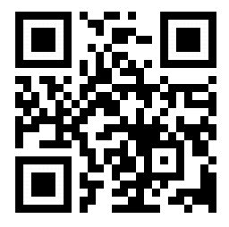
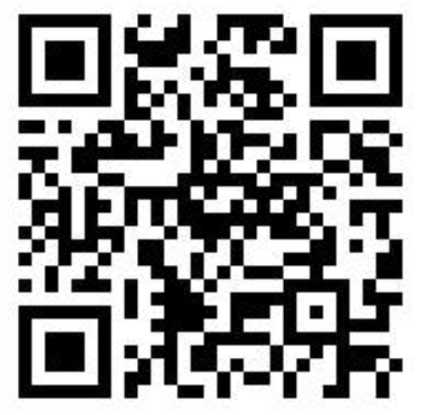
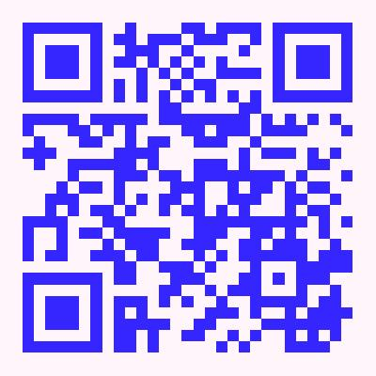
แหล่งข้อมูลความรู้ทางการเงิน ศคง. 1213
www.1213.or.th
https://www.youtube.com/user/Hotline1213
https://www.facebook.com/hotline1213

Slide 47
www.1213.or.th
www.facebook.com/hotline1213

Slide 48
เนื้อหา ข้อมูล และสื่อความรู้ทางการเงินที่จัดทำขึ้นนี้
เป็นลิขสิทธิ์ของธนาคารแห่งประเทศไทย (ธปท.)
โดยมีวัตถุประสงค์เพื่อส่งเสริมความรู้ทางการเงินไปยังวงกว้าง
การนำเนื้อหาหรือสื่อต่าง ๆ ไปใช้งาน โปรดอ้างอิงแหล่งที่มาให้ชัดเจน
ทั้งนี้ ธปท. ไม่อนุญาตให้นำไปจำหน่ายหรือใช้เพื่อการแสวงหาประโยชน์ทางการค้า
กรณีนำเนื้อหาบางส่วนหรือทั้งหมดไปใช้งานเพื่อวัตถุประสงค์อื่น
ต้องได้รับอนุญาตเป็นลายลักษณ์อักษรจาก ธปท.
หากมีข้อสงสัยหรือประเด็นสอบถามเพิ่มเติมสามารถติดต่อได้ที่
อีเมล: FL@bot.or.th

